Slide 1
sociologia dei processi culturali
SPRISE
Anno acc. 2016-17
Prof. Patrizia Calefato
Presentazione 1.

Slide 2
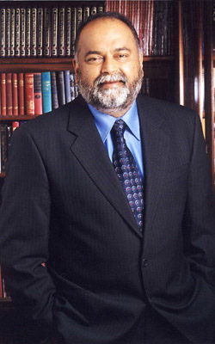
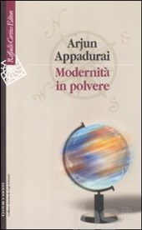
Arjun Appadurai

Slide 3
Cultura-culturale
‘Cultura’ – sostanza, essenzialismo.
↓
Razza, etnia, identità.
‘Culturale’ – differenze, relazioni.
↓
Dimensione euristica, generativa.

Slide 4
Cultura-culturale
Le molteplici differenze che oggi caratterizzano il mondo.
Dimensione in processo, pratica.
Cultura come sistema, struttura.
I segni della cultura.
I luoghi della cultura.

Slide 5
Esempio dall’antropologia strutturale: il tatuaggio
Il tatuaggio, come ha mostrato Lévi-Strauss, ha in molte società un significato sociale al quale si aggiungono messaggi permeati di finalità spirituali. Il significato sociale ed estetico del tatuaggio come segno-immagine, nel caso dei Maori (Nuova Zelanda) studiato da Lévi-Strauss in confronto con la pitturazione del volto dei Caduveo (Brasile), si realizza a pieno se si considera l’aspetto dello sdoppiamento del volto e del corpo che vengono decorati come se fossero stati tagliati a metà. Secondo Lévi-Strauss, “la decorazione è il volto, o piuttosto lo crea” conferendo al volto essere sociale, dignità umana, significato spirituale. La duplice rappresentazione del volto, realizzata graficamente dai Maori e dai Caduveo, mostra uno sdoppiamento profondo: “quello dell’individuo biologico ‘stupido’, e del personaggio sociale che ha la missione di incarnare”. Il segno-tatuaggio o il segno-pitturazione del volto, dunque, significa non in virtù di ciascun singolo elemento grafico, bensì in base alla interna opposizione-complementarietà che si stabilisce tra le due parti del volto o del corpo incisi o dipinti.
C. Lévi-Strauss, Antropologia strutturale, Milano, Il Saggiatore, 1980.

Slide 6
Modernity at large
Titolo originale del libro di Appadurai, che alla lettera significa sia:
Modernità ‘nel suo insieme’ (come in “This issue needs to be debated by the society at large”)
Modernità ‘alla macchia, libera, senza permesso’ (come in “Twelve prisoners are at large following a series of escapes”)
‘In polvere’ non è la traduzione letterale di ‘at large’, ma rende l’idea di una modernità frantumata, però pronta ad essere ricostituita secondo pratiche soggettive (Nota del curatore, Pietro Vereni).

Slide 7
Il globale attuale
“vi è stata negli ultimi decenni una frattura nel tenore generale delle relazioni tra società, ma questa concezione del cambiamento deve essere spiegata e distinta da alcune precedenti teorie della trasformazione radicale” (p. 9).
Il “MODERNO” secondo le teorie sociali occidentali classiche (Comte, Marx, Weber, Durkheim): frattura tra passato e presente secondo un’idea lineare di passaggio dalla “tradizione” alla “modernità”.

Slide 8
Esempio: moda e costume
Moda- moderno.
Costume-tradizione culturale
La visione eurocentrica ha portato sino a qualche tempo fa a considerare impropriamente i segni dell’abbigliamento non occidentale (specificamente non-parigino, non-londinese, non-italiano anche) come segni di alterità totale rispetto alla moda, ritenuta invece patrimonio esclusivo del mondo occidentale.

Slide 9
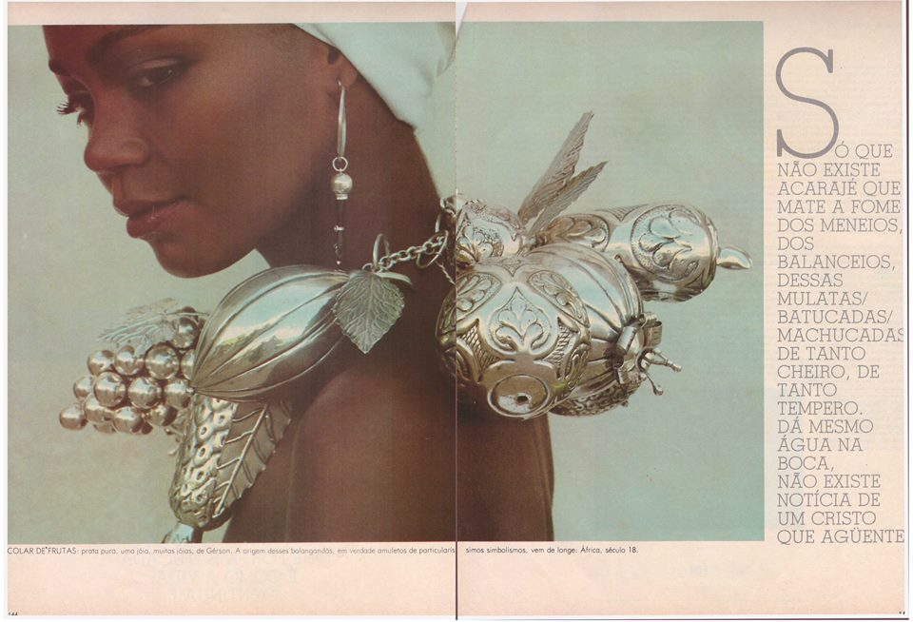
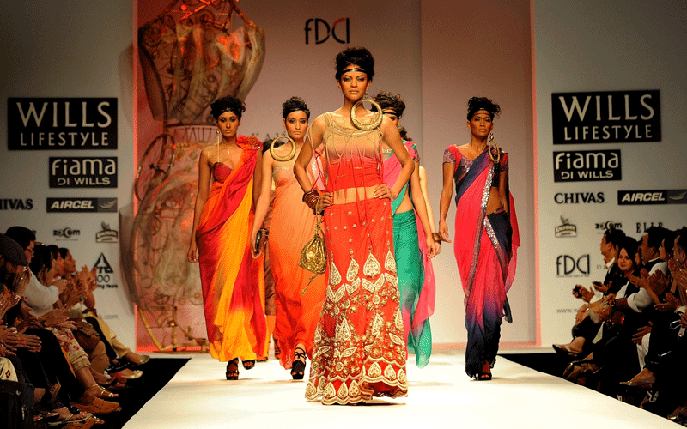
Cosa e’ moda e cosa e’ costume?

Slide 10
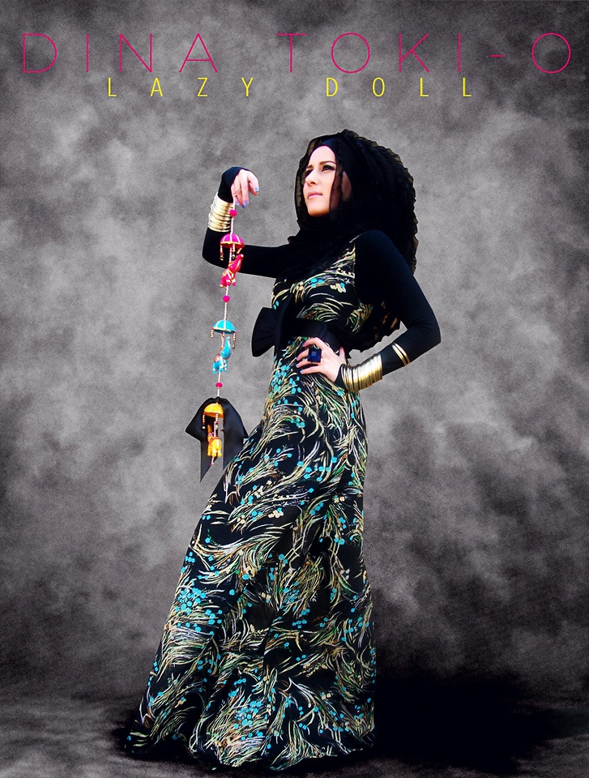

Cosa e’ moda e cosa e’ costume?

Slide 11

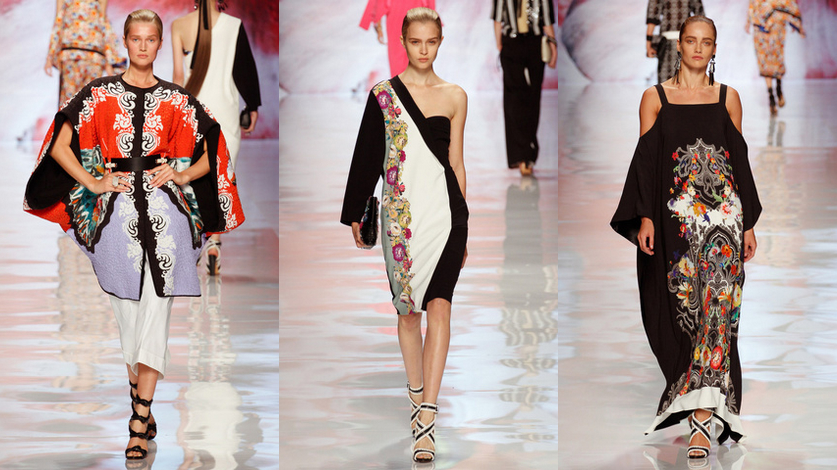
Cosa e’ moda e cosa e’ costume?

Slide 12


Cosa e’ moda e cosa e’ costume?

Slide 13


Cosa e’ moda e cosa e’ costume?

Slide 14
Fratture “at large” secondo appadurai
Comunicazione di massa
Migrazione

